Slide 1
STRUKTUR DATA (4)
Array stack dan queue
Oleh Titin Winarti
Struktur Data - Titin W

Slide 2
Stack = tumpukan
Suatu susunan koleksi data dimana data dapat ditambahkan dan dihapus selalu dilakukan pada bagian akhir data, yang disebut dengan top of stack
Stack bersifat LIFO (Last In First Out)
“Benda yang terakhir masuk ke dalam stack akan menjadi yang pertama keluar dari stack
Compo
Compo
VCD
Compo
VCD
VCD
TV
TV
TV
TV
Struktur Data - Titin W

Slide 3
Operasi Stack
4
3
2
1
1
2
3
4
O
U
T
I
N
Push : digunakan untuk menambah item pada stack pada tumpukan paling atas
Pop : digunakan untuk mengambil item pada stack pada tumpukan paling atas
Clear : digunakan untuk mengosongkan stack
IsEmpty : fungsi yang digunakan untuk mengecek apakah stack sudah kosong
IsFull : fungsi yang digunakan untuk mengecek apakah stack sudah penuh
Struktur Data - Titin W

Slide 4
Stack with Array of Struct
Definisikan Stack dengan menggunakan suatu struct
Definisikan konstanta MAX_STACK untuk menyimpan maksimum isi stack
Elemen struct Stack adalah array data dan top untuk menadakan posisi data teratas
Buatlah variabel tumpuk sebagai implementasi dari struct Stack
Deklarasikan operasi-operasi/function di atas dan buat implemetasinya
Struktur Data - Titin W

Slide 5
Program Stack
Contoh deklarasi MAX_STACK
#define MAX_STACK 10
Contoh deklarasi STACK dengan struct dan array data
typedef struct STACK{
int top;
int data[10];
};
Deklarasi/buat variabel dari struct
STACK tumpuk;
Struktur Data - Titin W

Slide 6
Program Stack (2)
Inisialisasi Stack
Pada mulanya isi top dengan -1, karena array dalam bahasa C dimulai dari 0, yang berarti bahwa data stack adalah KOSONG!
Top adalah suatu variabel penanda dalam Stack yang menunjukkan elemen teratas data Stack sekarang. Top Of Stack akan selalu bergerak hingga mencapai MAX of STACK yang menyebabkan stack PENUH!
Struktur Data - Titin W

Slide 7
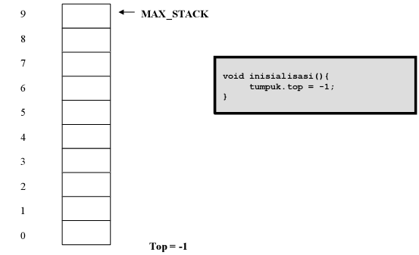
Program Stack (2)
Ilustrasi Stack pada saat inisialisasi!
Struktur Data - Titin W

Slide 8
Program Stack (3)
Fungsi IsFull
Untuk memeriksa apakah stack sudah penuh?
Dengan cara memeriksa top of stack, jika sudah sama dengan MAX_STACK-1 maka full, jika belum (masih lebih kecil dari MAX_STACK-1) maka belum full
Struktur Data - Titin W

Slide 9
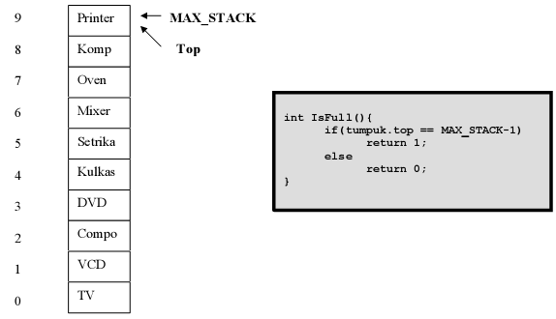
Program Stack (4)
Ilustrasi Stack pada kondisi Full
Struktur Data - Titin W

Slide 10
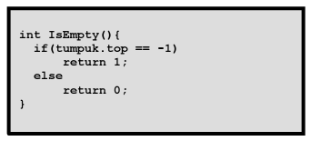
Program Stack (5)
Fungsi IsEmpty
Untuk memeriksa apakah data Stack masih kosong?
Dengan cara memeriksa top of stack, jika masih -1 maka berarti data Stack masih kosong!
Struktur Data - Titin W

Slide 11
Program Stack (6)
Fungsi Push
Untuk memasukkan elemen ke data Stack. Data yang diinputkan selalu menjadi elemen teratas Stack (yang ditunjuk oleh ToS)
Jika data belum penuh,
  Tambah satu (increment) nilai top of stack lebih dahulu setiap kali ada penambahan ke dalam array data Stack.
  Isikan data baru ke stack berdasarkan indeks top of stack yang telah di-increment sebelumnya.
Jika tidak, outputkan “Penuh”
Struktur Data - Titin W

Slide 12
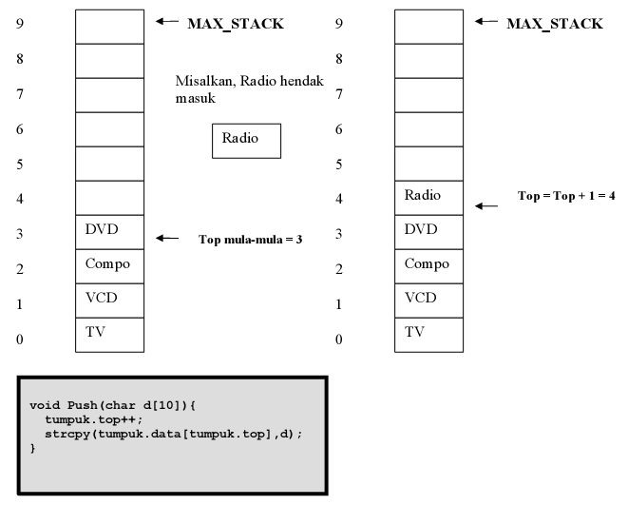
Program Stack (7)
Struktur Data - Titin W

Slide 13
Program Stack (8)
Fungsi Pop
Untuk mengambil data Stack yang terletak paling atas (data yang ditunjuk oleh TOS).
Tampilkan terlebih dahulu nilai elemen teratas stack dengan mengakses indeksnya sesuai dengan top of stacknya, baru dilakukan di-decrement nilai top of stacknya sehingga jumlah elemen stack berkurang.
Struktur Data - Titin W

Slide 14
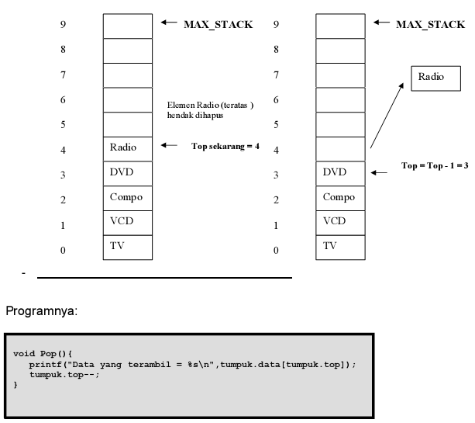
Program Stack (9)
Struktur Data - Titin W

Slide 15
Program Stack (10)
Fungsi Print
Untuk menampilkan semua elemen-elemen data Stack
Dengan cara me-loop semua nilai array secara terbalik, karena kita harus mengakses dari indeks array tertinggi terlebih dahulu baru ke indeks yang lebih kecil!
Struktur Data - Titin W

Slide 16
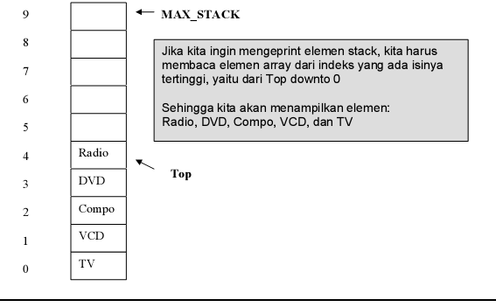
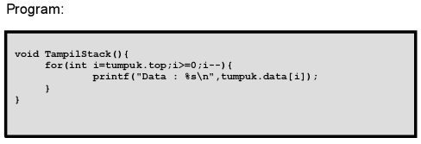
Program Stack (11)
Struktur Data - Titin W

Slide 17

Fungsi Peek
Digunakan untuk melihat top of stack
Struktur Data - Titin W

Slide 18
Studi Kasus Stack
Pembuatan Kalkulator SCIENTIFIC
  Misalkan operasi: 3 + 2 * 5
  Operasi di atas disebut notasi infiks, notasi infiks tersebut harus diubah lebih dahulu menjadi notas postfix
  3 + 2 * 5 notasi postfiksnya adalah 3 2 5 * +
Struktur Data - Titin W

Slide 19
Studi Kasus Stack (2) – Infix to Postfix
3 + 2 * 5
stack
Baca soal dari depan ke belakang
Jika berupa operand, maka masukkan ke posftix
Jika berupa operator, maka:
  Jika stack masih kosong, push ke stack
  Jika derajat operator soal > derajat operator top of stack
    Push operator soal ke stack
  Selama derajat operator soal <= derajat operator top of stack
    Pop top of stack dan masukkan ke dalam posfix
    Setelah semua dilakukan, push operator soal ke stack
Jika sudah semua soal dibaca, pop semua isi stack dan push ke postfix sesuai dengan urutannya
posftix
Struktur Data - Titin W

Slide 20
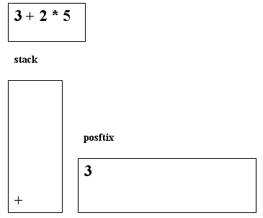
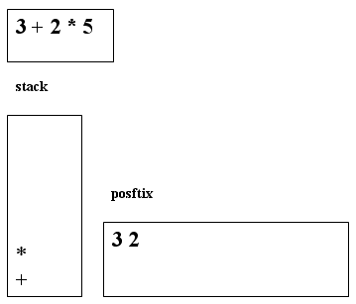
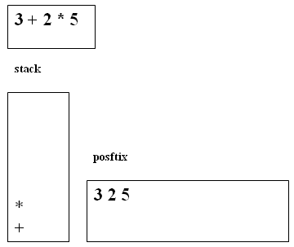
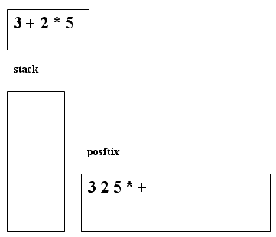
Studi Kasus Stack (3)
Struktur Data - Titin W

Slide 21
Contoh lain
a+b*c-d
  Stack (kosong) dan Postfik (kosong)
Scan a
  Postfik: a
Scan +
  Stack: +
Scan b
  Postfik: ab
Scan *, karena ToS (+) < *, maka add ke Stack
  Stack: +*
Struktur Data - Titin W

Slide 22
Contoh
Scan c
  Postfik: abc
Scan –, karena * > -, maka pop Stack, dan add ke Postfik
  Stack: +
  Postfik: abc*
  Karena + >= -, maka pop Stack, dan add ke Postfik, karena Stack kosong, maka push – ke stack
  Stack: -
  Postfik: abc*+
Scan d
  Postfik: abc*+d
Karena sudah habis, push ToS stack ke Posfix
  Postfix: abc*+d-
Struktur Data - Titin W

Slide 23
Postfix Evaluator
Scan Postfix string dari kiri kekanan.
Siapkan sebuah stack kosong.
Jika soal adalah operand, tambahkan ke stack. Jika operator, maka pasti akan ada minimal 2 operand pada stack
  Pop dua kali stack, pop pertama disimpan dalam y, dan pop kedua ke dalam x. Lalu evaluasi x <operator> y. Simpan hasilnya dan push ke dalam stack lagi.
Ulangi hingga seluruh soal discan.
Jika sudah semua, elemen terakhir pada stack adalah hasilnya.
Jika lebih dari satu elemen, berarti error!
Struktur Data - Titin W

Slide 24
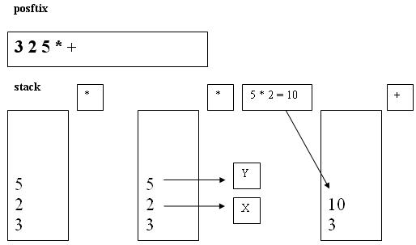
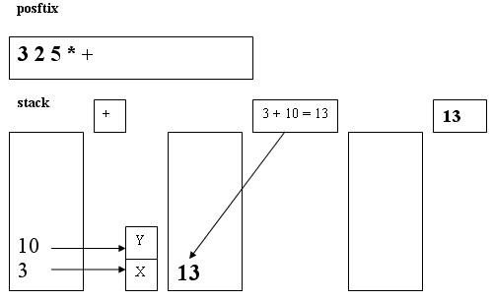
Contoh 325*+
Struktur Data - Titin W

Slide 25
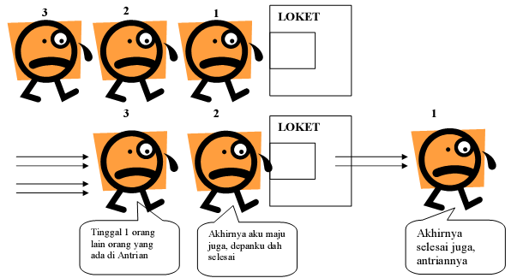
Queue Dengan Array
Bersifat FIFO (First In First Out)
Elemen yang pertama masuk ke antrian akan keluar pertama kalinya
DEQUEUE adalah mengeluarkan satu elemen dari suatu Antrian
Antrian dapat dibuat dengan menggunakan: Liniear Array dan Circular Array
Struktur Data - Titin W

Slide 26
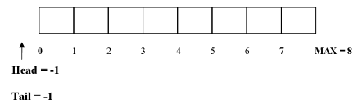
Queue Linier Array
Terdapat satu buah pintu masuk di suatu ujung dan satu buah pintu keluar di ujung satunya
Sehingga membutuhkan 2 variabel: Head dan Tail
Struktur Data - Titin W

Slide 27
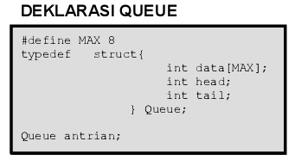
Queue (2)
Operasi-operasi:
Create()
  Untuk menciptakan dan menginisialisasi Queue
  Dengan cara membuat Head dan Tail = -1
Struktur Data - Titin W

Slide 28
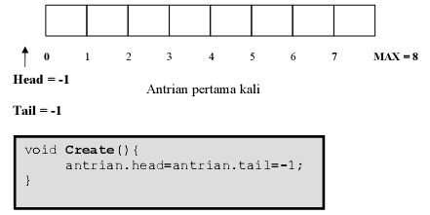
Queue (3)
Struktur Data - Titin W

Slide 29
Queue (4)
IsEmpty()
  Untuk memeriksa apakah Antrian sudah penuh atau belum
  Dengan cara memeriksa nilai Tail, jika Tail = -1 maka empty
  Kita tidak memeriksa Head, karena Head adalah tanda untuk kepala antrian (elemen pertama dalam antrian) yang tidak akan berubah-ubah
  Pergerakan pada Antrian terjadi dengan penambahan elemen Antrian kebelakang, yaitu menggunakan nilai Tail
Struktur Data - Titin W

Slide 30
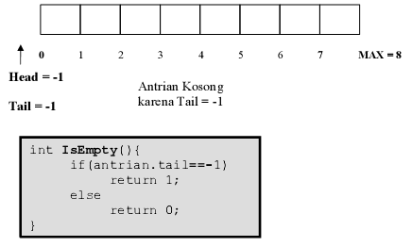
Queue (5)
Struktur Data - Titin W

Slide 31
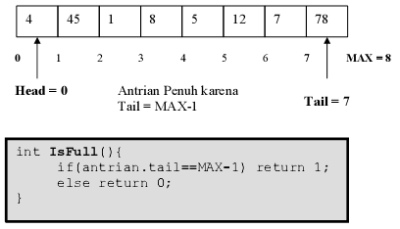
Queue (6)
  Fungis IsFull
  Untuk mengecek apakah Antrian sudah penuh atau belum
  Dengan cara mengecek nilai Tail, jika Tail >= MAX-1 (karena MAX-1 adalah batas elemen array pada C) berarti sudah penuh
Struktur Data - Titin W

Slide 32
Queue (7)
  Enqueue
  Untuk menambahkan elemen ke dalam Antrian, penambahan elemen selalu ditambahkan di elemen paling belakang
  Penambahan elemen selalu menggerakan variabel Tail dengan cara increment counter Tail terlebih dahulu
Struktur Data - Titin W

Slide 33
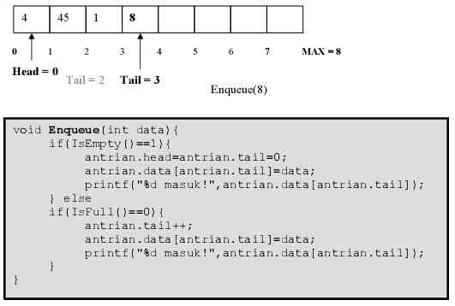
Queue (8)
Struktur Data - Titin W

Slide 34
Queue (9)
Dequeue()
  Digunakan untuk menghapus elemen terdepan/pertama (head) dari Antrian
  Dengan cara menggeser semua elemen antrian kedepan dan mengurangi Tail dgn 1
  Penggeseran dilakukan dengan menggunakan looping
Struktur Data - Titin W

Slide 35
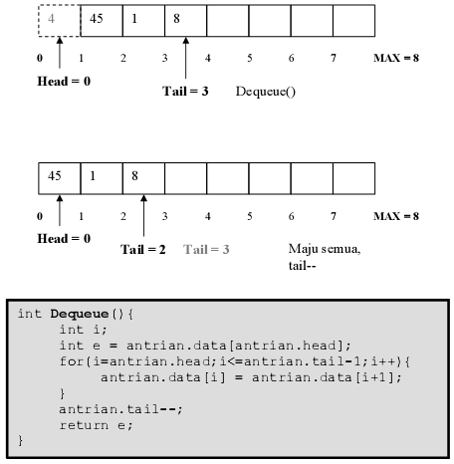
Queue (10)
Struktur Data - Titin W

Slide 36
Queue (11)
Clear()
  Untuk menghapus elemen-elemen Antrian dengan cara membuat Tail dan Head = -1
  Penghapusan elemen-elemen Antrian sebenarnya tidak menghapus arraynya, namun hanya mengeset indeks pengaksesan-nya ke nilai -1 sehingga elemen-elemen Antrian tidak lagi terbaca
Struktur Data - Titin W

Slide 37
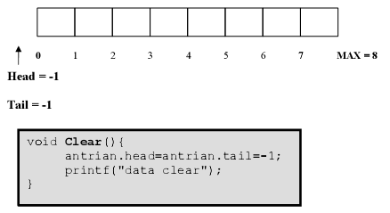
Queue (12)
Struktur Data - Titin W

Slide 38
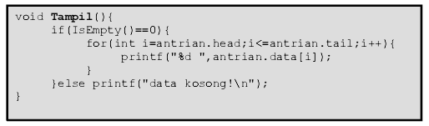
Queue (13)
Tampil()
  Untuk menampilkan nilai-nilai elemen Antrian
  Menggunakan looping dari head s/d tail
Struktur Data - Titin W

Slide 39
Soal
Tambahkanlah function untuk mencari suatu elemen dalam queue & stack
Tambahkan function untuk mengedit suatu elemen dalam queue & stack
Carilah nilai total, rata-rata, terbesar dan terkecil dari elemen-elemen queue dalam function tersendiri
NEXT : Pengenalan Pointer dan Function by Ref.
Struktur Data - Titin W

